Slide 1

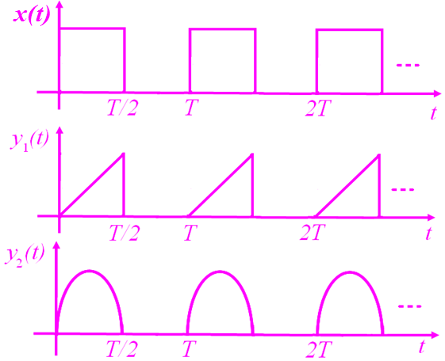
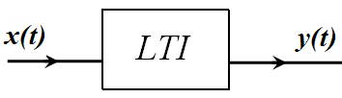
思考：
1、零初始状态
2、ROC确定的步骤？

Slide 2
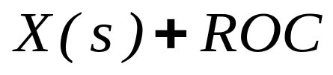
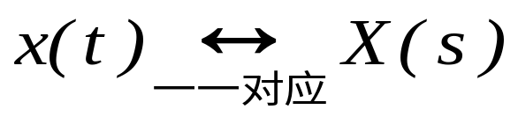

复习
双/单边LT
收敛域
LT概念 --
典型LT对
LT性质
内容提要
LT性质(续)
ILT
连续LTI系统的复频域分析法
下节内容提要
连续LTI系统的复频域分析法（续）
系统函数的零极点分布与频率响应
LT的全部特征由 组成

Slide 3
综合实验-3
参阅实验10，完成下列内容
1、5-15秒左右的语音/乐音信号的播放（在PPT中插入声音的形式呈现）；
2、展现该语音/乐音信号的时域波形图和频谱图；
3、完成对该语音/乐音信号的尺度变换与反折，播放尺度变换、反折后的语音/乐音信号（在PPT中插入声音的形式呈现）；
4、形成PPT文案：阐明设计方案、理论分析，并编程（附程序源代码）实现；
5、简述心得体会。

Slide 4
关于实验：
实验时间：周天的5-6节（需要签到）；
（另外从第二个实验开始，周二的3-4节实验室同样开放，可以自行选择前往）
实验地点：K2楼2层205、211机房
（选择win7-1即可）
【注】 1）引用部分须指出来源，并在文档中加角标标出；
2）程序源代码的每一行应有行注解；
3）依据创新值、专业知识和相应的贡献值，说明团队（1-3人）每位同学的分工、贡献与排序。
提交截止日期11月17号；
提交邮箱：3386629308@qq.com和
2595222630@qq.com

Slide 5
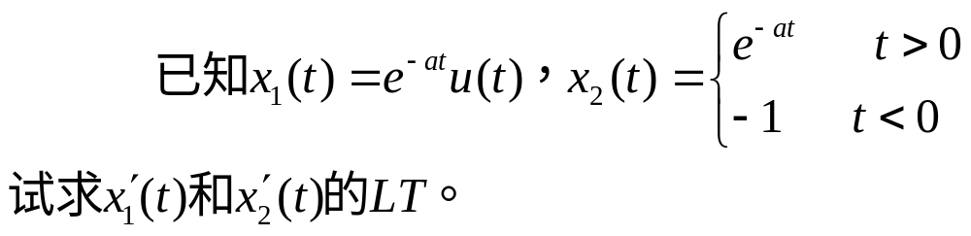
例4-4

Slide 6
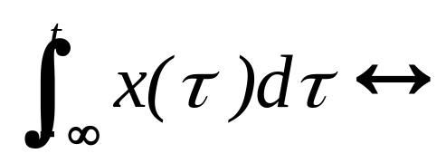
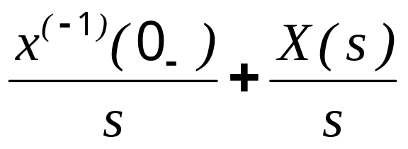
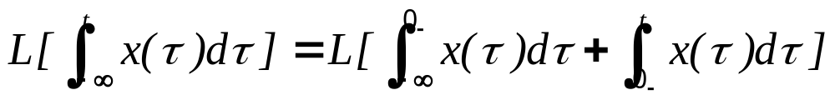
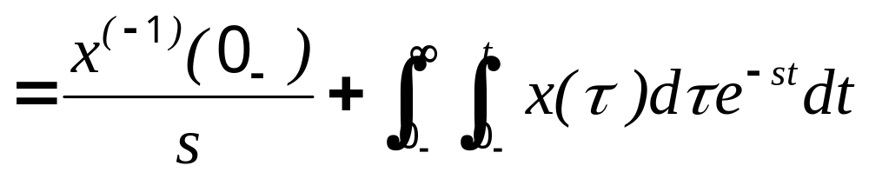
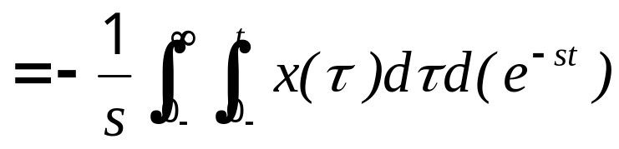
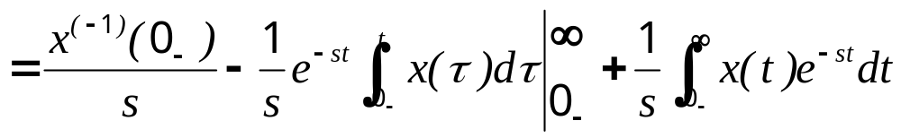
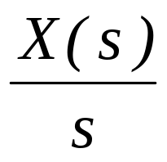
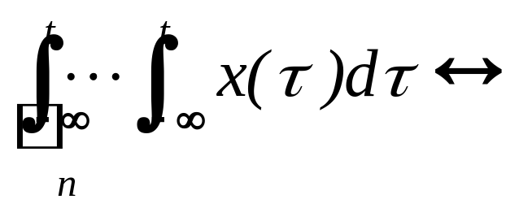
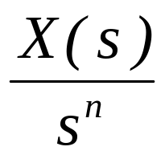
六、时域积分特性
证明：
因果函数：

Slide 7
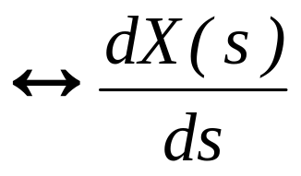
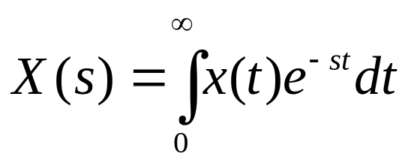
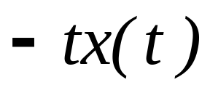
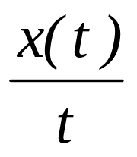
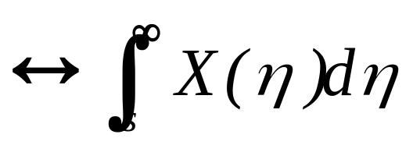
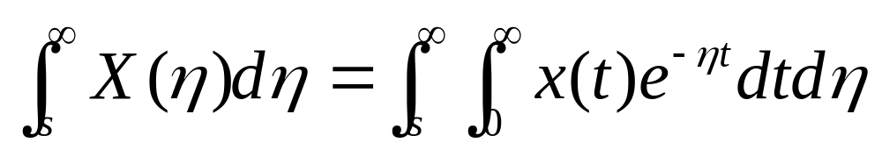
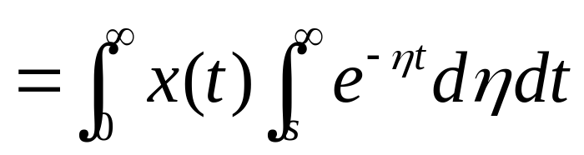
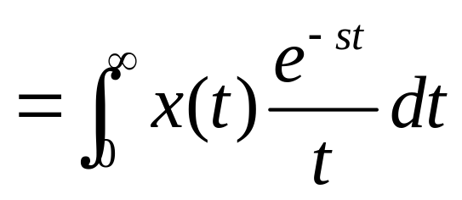
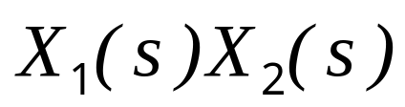
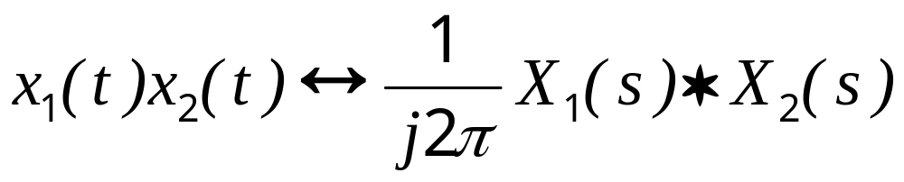
七、复频域微分与积分特性
八、卷积定理
x
(
t
)
∗
x
(
t
)
↔
时域：
1
2
复频域：

Slide 8
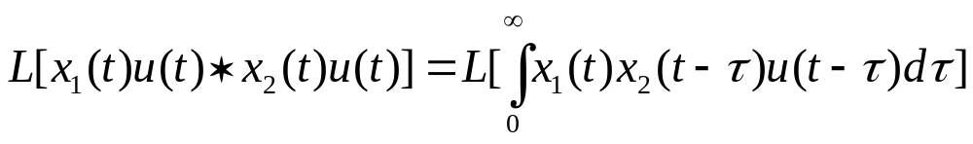
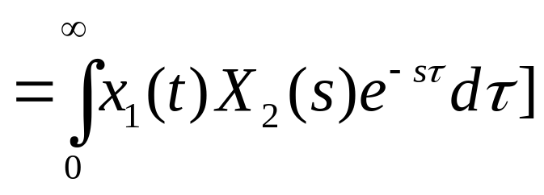
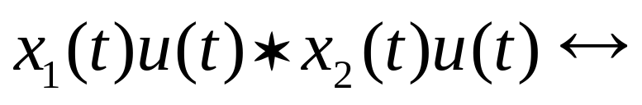
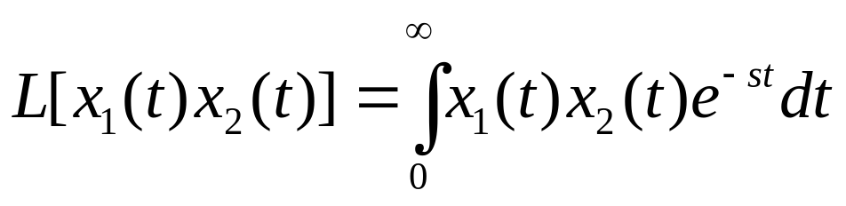
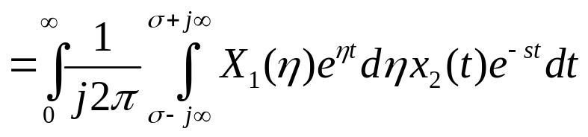
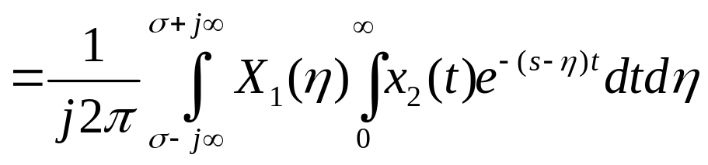
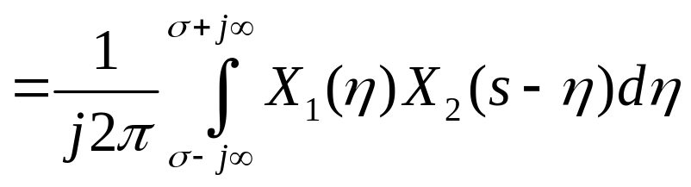
证明：
时域卷积定理
复频域卷积定理

Slide 9
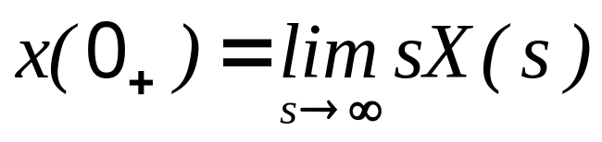
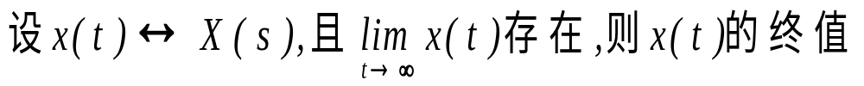
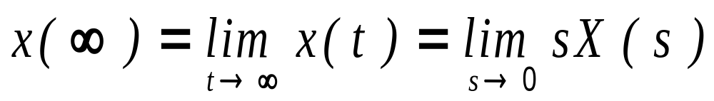
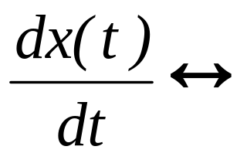
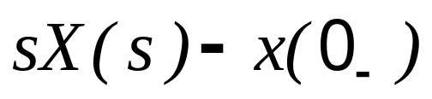
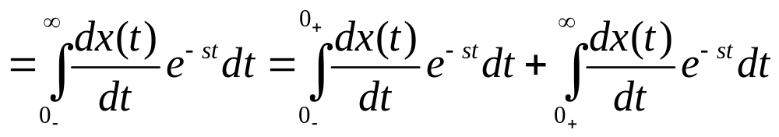
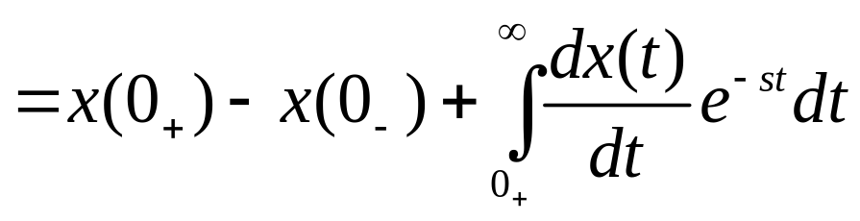
九、初/终值定理(Initial/Final-value theorem)

Slide 10
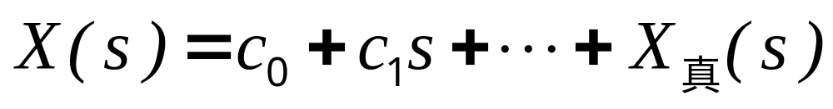
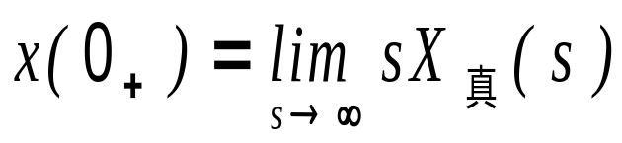
关于初值定理
若x(t) 中包含冲激函数及其导函数，则

Slide 11
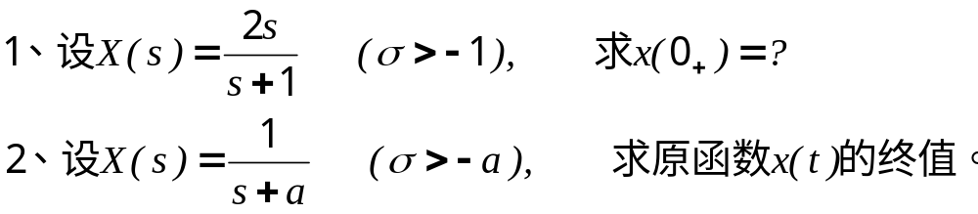
例４-5

Slide 12

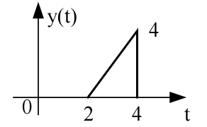
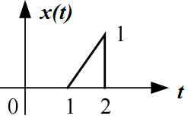
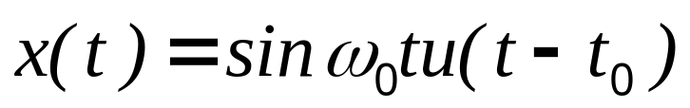
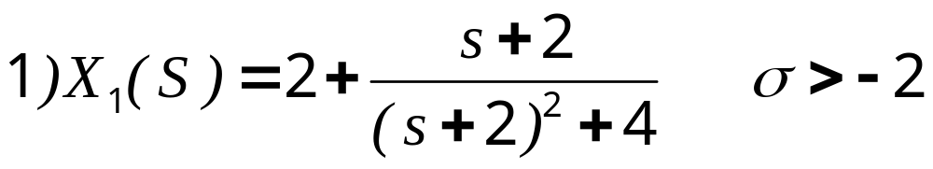
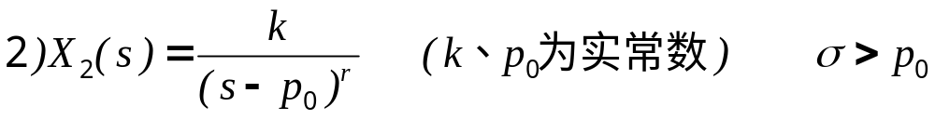
例4-6 信号x(t),y(t)如图,设
求Y(s)。
例4-7 求LT
例4-8 求下列象函数的原函数

Slide 13
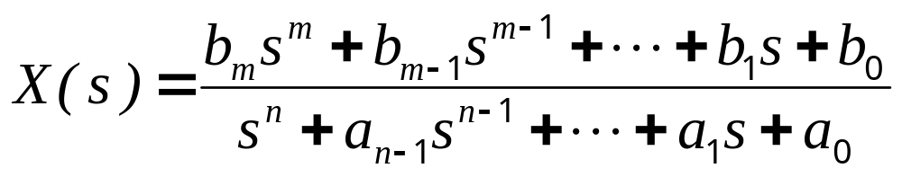
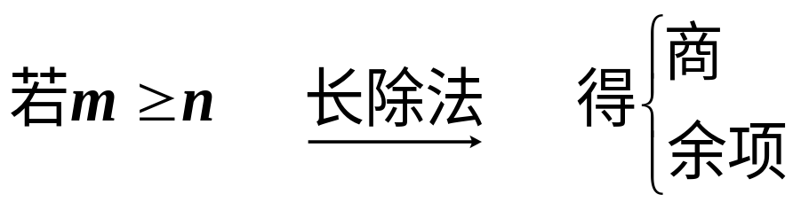
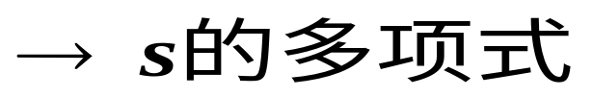
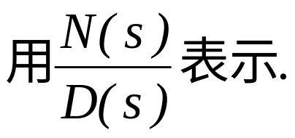


§4.4 拉普拉斯反变换 the Inverse Laplace Transform (ILT)
部分分式展开法
有理函数X(s)

Slide 14







Slide 15



例4-9 求拉普拉斯反变换

Slide 16



§4.5 连续线性系统的
复频域分析法
一、微分方程的变换解
设：t < 0, x(t) = 0，取LT ……合并整理：

Slide 17

例4-10
一LTI系统
设：
求：系统的零输入、零状态响应；自由、受迫响应；瞬态、稳态响应以及全响应。
P106 2-15（3）

Slide 18











二、电路的S域模型
常用元件的S域模型
时域 S域
电阻
电感
电容
串联模型
并联模型

Slide 19





时域 S域
电容
串联模型
并联模型
KVL
基本定律的复频域形式
KCL

Slide 20




例4-11
图示电路，
设
时开关K打开，
电路工作于稳定状态。
时刻闭合开关K，
求t＞0时
的零输入响应和零状态响应。

Slide 21











三、系统函数
连续LTI
定义：系统函数
结构
元件参数
说明：
）系统函数H(s)仅取决于系统特性
1
2)系统函数H(s)的求解
电路
系统模型

Slide 22











说明 3）本征函数
级联
并联
反馈
4）复杂系统

Slide 23


例4-12 求下列系统的系统函数
3）系统框图如图

Slide 24


4）系统电路如图,其中运放为理想运算放大器。
A

